Slide 1
Spring Boot aula 2
Professor: Alisson lima

Slide 2
Spring Boot Aula 2
Criando o nosso projeto
Criar um projeto com o GroupId spring.
ArtifactId de aulaDois.
Criar banco de dados auladois no Postgres.

Slide 3
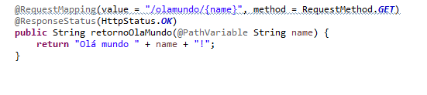
Spring Boot Aula 2
Criando outro mapeamento no controller
@RequestMapping é uma anotação usada para mapear solicitações HTTP para métodos específicos em classes de controladores.
@ResponseStatus é usada para definir o código de status HTTP que será retornado por um método manipulador quando uma exceção específica ocorrer.
@PathVariable é outra anotação importante no Spring Boot. Ela é usada para mapear variáveis de caminho em uma URL para parâmetros de método em um controlador.

Slide 4

Spring Boot Aula 2
Adicionando a nossa dependência do Postgres
<!-- https://mvnrepository.com/artifact/org.postgresql/postgresql -->
<dependency>
<groupId>org.postgresql</groupId>
<artifactId>postgresql</artifactId>
<version>42.7.3</version>
</dependency>

Slide 5
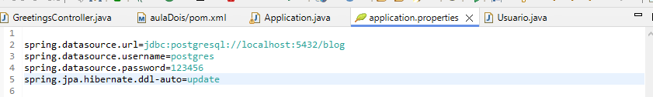
Spring Boot Aula 2
Conectando o nosso model(banco de dados)
Conectando o nosso model (banco de dados) e configurando ORM hibernate para criação da tabela

Slide 6

Spring Boot Aula 2
Criando package para a entidade Usuarios
Criar o nosso pacote (model) com.spring.aulaDois.model

Slide 7
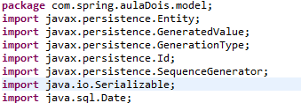
Spring Boot Aula 2
Criando os imports para a entidade Usuarios
Criar a nossa classe no pacote (model) com.spring.aulaDois.modelos
Abaixo os pacotes de importação:

Slide 8
Spring Boot Aula 2
Criando as anotações da entidade Usuarios
Utilizar as anotações para criar a entidade por meio do pacote
javax.persistence.Entity;
E criar nossa chave auto incremente no banco de dados
Obs.: Ao utilizar a anotação @Entity usar o do JPA.
Ao fazer a anotação @Entity ele criará um atributo
private static final long serialVersionUID = 1L;
Código da classe Usuarios

Slide 9
Spring Boot Aula 2
Utilizando o implements a entidade Usuarios
Em Java, a palavra-chave implements indica que uma classe está comprometida em fornecer implementações para os métodos definidos em uma ou mais interfaces. Isso estabelece um contrato entre a classe e a interface, garantindo que a classe cumpra os requisitos especificados pela interface. O uso de implements facilita a modularidade, flexibilidade e reutilização de código, promovendo a coesão e o baixo acoplamento em aplicações Java.

Slide 10
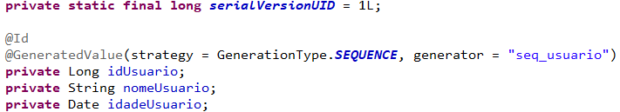
Spring Boot Aula 2
Criando os atributos da entidade Usuarios
A anotação @Id referencia a chave primaria .
A anotação @GeneratedValue referencia o valor de início nome da chave.

Slide 11
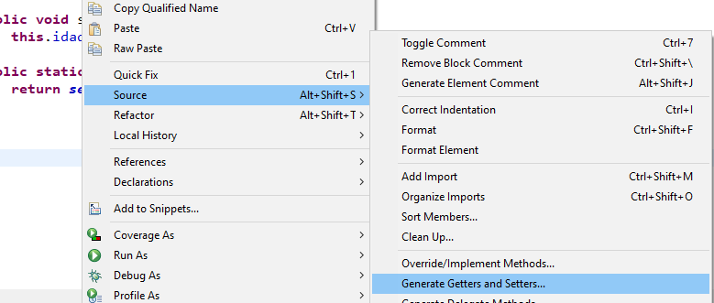
Spring Boot Aula 2
Criando os métodos “gets” e “sets” da entidade Usuarios
Criando os métodos Getters e Setters da classe Usuarios

Slide 12
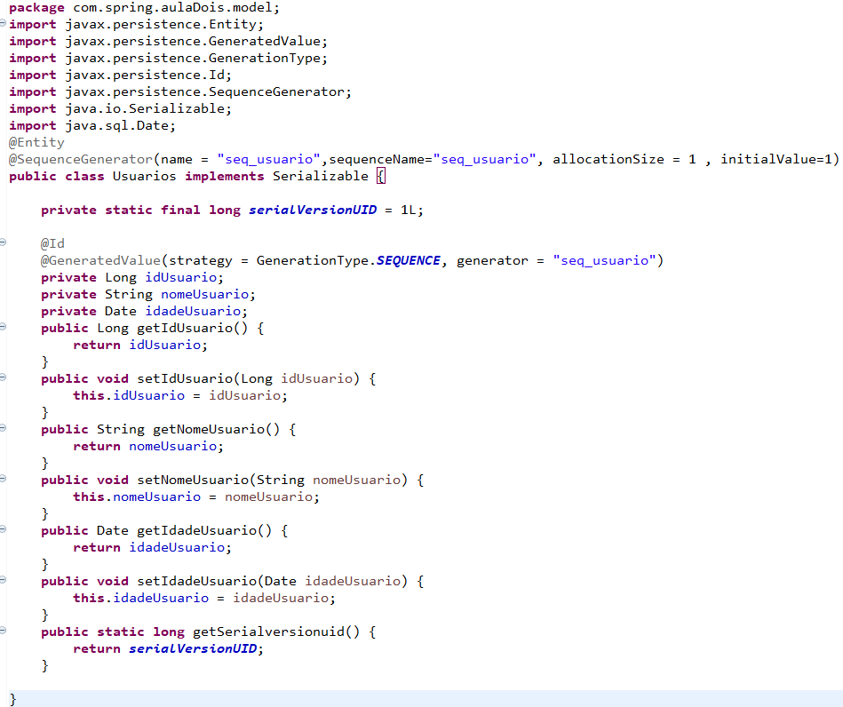
Spring Boot Aula 2
A classe completa Usuarios

Slide 13
Spring Boot Aula 2
Criando o nosso Repository com Spring Data
O que é um Spring Data Repository?
O Spring Data Repository simplifica a interação com o banco de dados em aplicativos Spring, fornecendo uma camada de abstração para realizar operações de acesso a dados. Ele permite que os desenvolvedores definam interfaces para manipular entidades persistentes de forma concisa, sem a necessidade de escrever código repetitivo de acesso a dados. Ao aproveitar o poder do Spring Data Repository, os desenvolvedores podem aumentar a produtividade e a manutenibilidade de seus aplicativos, concentrando-se na lógica de negócios em vez de detalhes de acesso a dados.

Slide 14

Spring Boot Aula 2
Realizando alguns ajustes no nosso projeto
Quando o nosso servidor é iniciado aparece essa falha do Postgres.
Resolvendo:
Colocando essas duas linhas de código no arquivo: application.properties
Informar qual dialeto estamos trabalhando que no caso é o Postgres.

Slide 15
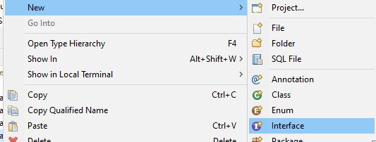
Spring Boot Aula 2
Criando o repositório
Vamos criar o pacote com.spring.aulaDois.repository
Dentro do pacote vamos criar um arquivo de interface para tratar o contrato com a minha classe UsuariosRepository.

Slide 16
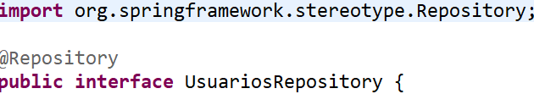
Spring Boot Aula 2
Criando o repositório implementando o nosso arquivo UsuariosRepository
Criando a nossas anotação .
@Repositoty e importando o pacote:
A anotação @Repository do Spring Framework é usada para declarar e configurar classes ou interfaces como repositórios. Quando uma classe ou interface é anotada com @Repository, o Spring Framework automaticamente detecta e registra essa classe ou interface como um bean de repositório no contexto da aplicação. Além disso, essa anotação permite o gerenciamento automático de exceções em operações de acesso a dados, habilitando exceções como DataAccessException.

Slide 17
Spring Boot Aula 2
Criando o repositório implementando o nosso arquivo UsuariosRepository
Criando a herança JpaRepository<Nome_da_classe, tipo dado chave primária>
Obs.: botão direito JpaRepository para ver os métodos
A Java Persistence API (JPA) é uma especificação que facilita o mapeamento de objetos Java para bancos de dados relacionais, fornecendo uma interface consistente para acessar e manipular dados. A JPA permite que desenvolvedores criem consultas usando JPQL, simplificando operações CRUD e reduzindo a necessidade de SQL manual. Com a JPA, os desenvolvedores podem focar na lógica de negócios da aplicação, deixando o mapeamento objeto-relacional e o gerenciamento de transações para a implementação ORM.

Slide 18
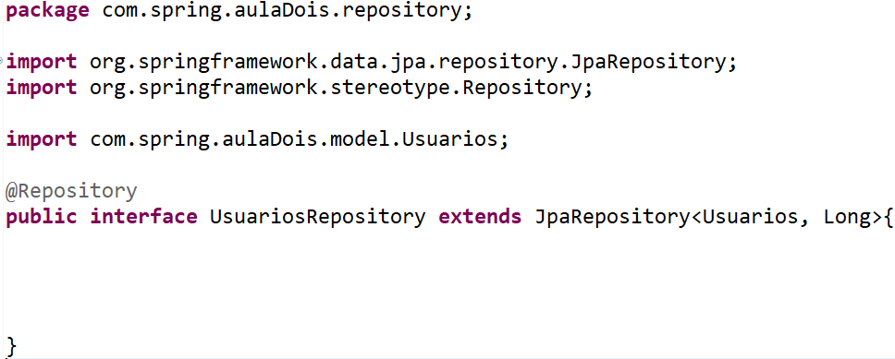
Spring Boot Aula 2
Conteúdo da minha interface UsuariosRepository

Slide 19
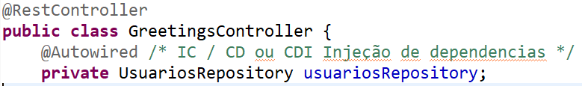
Spring Boot Aula 2
Utilizando o nossa interface de repositório no controller
Trabalhando com o Autowired
Obs.: usuariosRepository é o nome da variável -> letra minúscula.
Obs.: Se você apertar a tecla control e colocar na interface UsuariosRepository ele abre o arquivo de declaração.
O @Autowired é uma anotação do Spring Framework que permite a injeção de dependências (permite que um objeto dependa de outros objetos, com as dependências sendo fornecidas por um terceiro) automática em classes Java. Ela instrui o Spring a injetar automaticamente dependências em campos, métodos e construtores, eliminando a necessidade de configuração manual. A anotação @Autowired pode ser usada em combinação com @Qualifier para especificar quais dependências específicas devem ser injetadas quando há ambiguidade. O uso de @Autowired ajuda a simplificar a configuração e reduzir a necessidade de código boilerplate em aplicações Spring.
Obs.: Lembrando que quando utilizamos a anotação ele faz também o import do pacote.

Slide 20
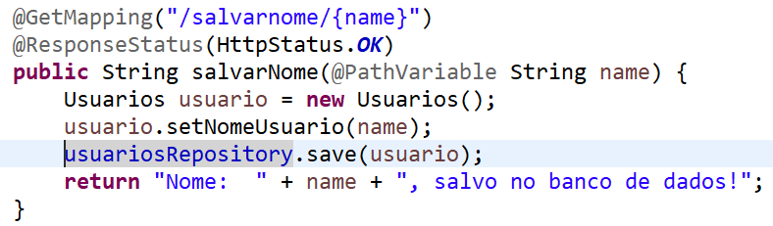
Spring Boot Aula 2
Implementando um método de teste para salvar dados no banco

Slide 21
Spring Boot Aula 2
Diferença anotação @RequestMapping e @GetMapping
O @RequestMapping e o @GetMapping são anotações do Spring Framework usadas para mapear métodos de manipuladores de solicitações em controladores web. A diferença principal entre eles é o nível de especificidade e a clareza de cada anotação.
@RequestMapping: É uma anotação mais genérica e flexível, usada para mapear solicitações HTTP em um controlador ou método. Ela pode ser usada para mapear diversos tipos de métodos HTTP, como GET, POST, PUT e DELETE. Você pode especificar o método HTTP e a URL de solicitação usando os parâmetros method e value, respectivamente.
@GetMapping: É uma anotação específica para mapear solicitações HTTP GET. Ela foi introduzida no Spring Framework 4.3 como um atalho para @RequestMapping(method = RequestMethod.GET). A anotação @GetMapping melhora a legibilidade do código, tornando mais claro qual método do controlador é responsável por manipular solicitações GET, sem a necessidade de especificar o método HTTP explicitamente.
Em resumo, a principal diferença entre @RequestMapping e @GetMapping está no nível de especificidade e no propósito. Enquanto @RequestMapping é uma anotação genérica e flexível, @GetMapping é uma anotação específica para solicitações HTTP GET, fornecendo uma abordagem mais concisa e legível para mapear esses métodos em seu controlador.

